Slide 1

用户权限功能
V1.0
陈荣光-2016.09.29
WSM

Slide 2
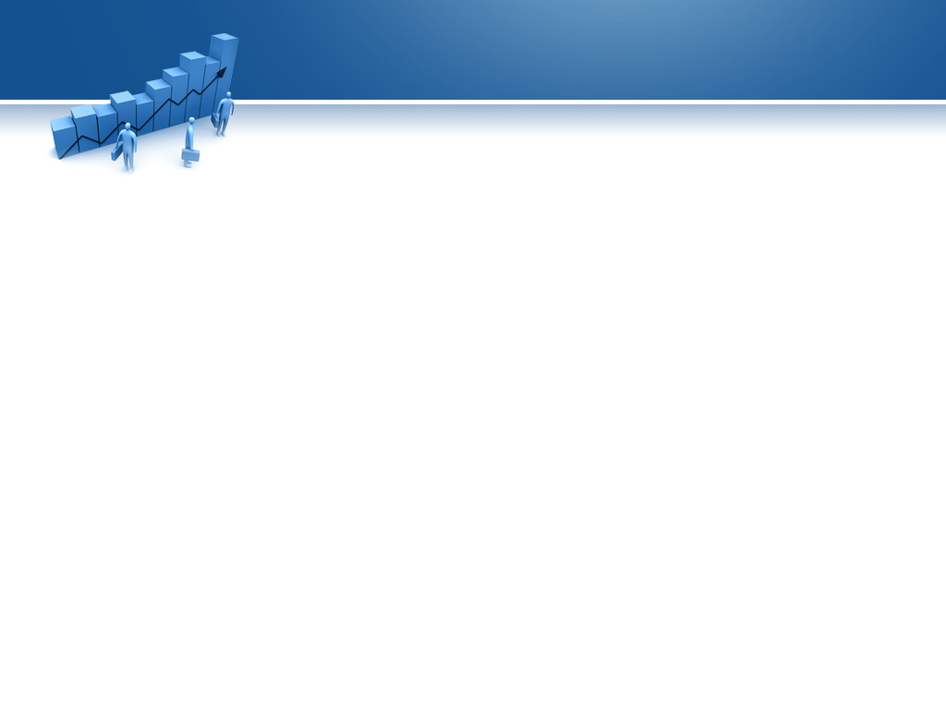
目录
背景需求描述
技术选型
架构/设计
具体实现/代码预览
系统安全
QA –欢迎随时交流讨论

Slide 3
需求定义
简单实现用户权限控制（自由发挥）
熟悉并采用tp5的框架
系统安全思索
开发周期：9.26-9.29

Slide 4
技术选型
PHP框架选择：Thinkphp3.2=>Thinkphp5.0正式版（新项目首选）
命名空间
控制器
视图
模板
模型
C方法
Session
url生成
配置文件
………
PHP5.5 ---可考虑7.0n(性能提升一倍)
Mysql5.6数据库

Slide 5
架构设计
后端-管理员系统
系统功能管理
基础角色管理
字段输出配置
功能权限分配
基础数据组管理
用户管理
业务权限分配
DB
角色分配
数据组分配
前端-用户系统
实现用户菜单权限控制
实现用户按钮权限控制
实现用户数据权限控制
输出字段控制（报表类）

Slide 6
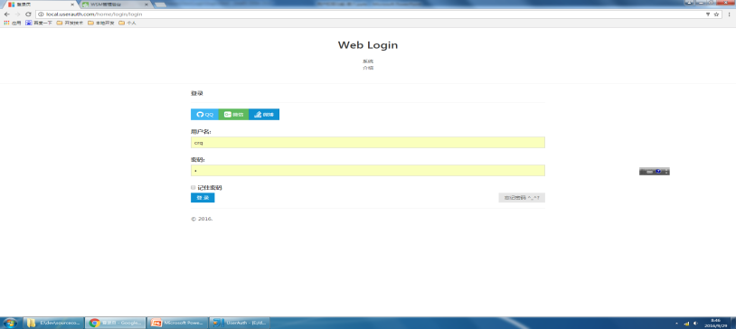
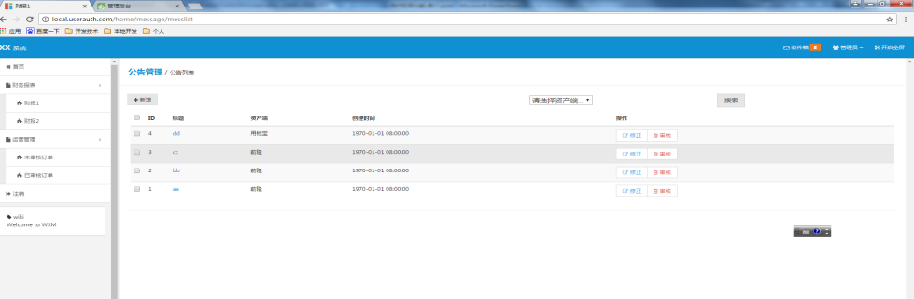
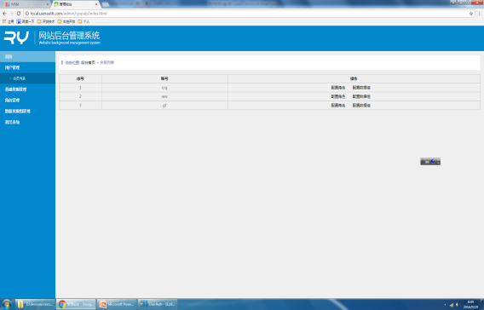
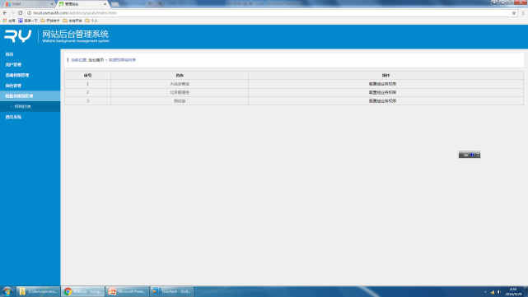
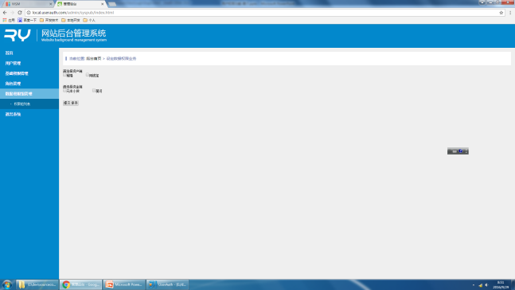
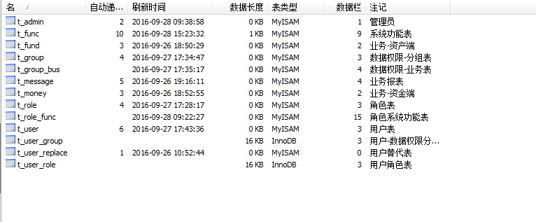
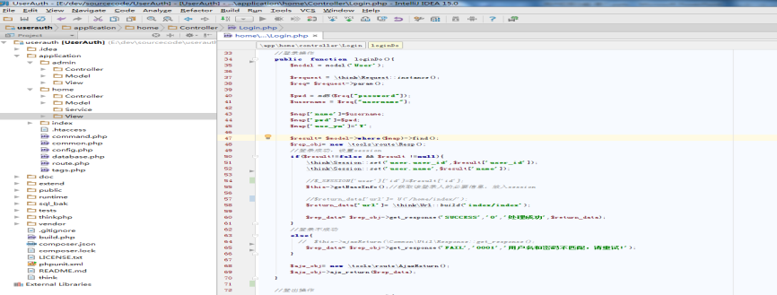
功能预览

Slide 7
系统安全
账号安全
密码策略,IP限制,独占登陆,详细日志等
菜单/按钮安全
可配置（前后端同时控制，后端必须二次判断,防漏洞）
数据权限安全
关键业务可配置输出（包括字段）
第三方交互通讯握手安全
流行的appkey+appsecrect的方式（淘宝）（可用IP限制等策略）必要可采用证书安全调用(例如微信红包)
传输内容安全
https(沃通证书/收费，防抓包) /消息体加密传输（例如微信下发消息的对称加密算法）

Slide 8
系统安全
服务器安全
账号密码权限，漏洞修补,安全扫描，防洪水,备份 镜像还原等
网络
包括带宽/稳定性/扩展性等
存储器
包括数据库/redis等存储体,稳定性,访问安全策略（账号分配、读写权限，关键表的控制等）,数据的防灾、备份还原（升级前必须先备份），海量数据采用数据库集群等
生产环境是否采用阿里云服务器??

Slide 9
系统监控/运维
服务器指标监控 cpu,内存，网络状况
接口可用性监控（包括并发，总量，错误率等的监控）
使用监控工具 、即时的告警工具（短信，微信等通知），运维值班等，在客户发现问题之前消灭问题

